Slide 1
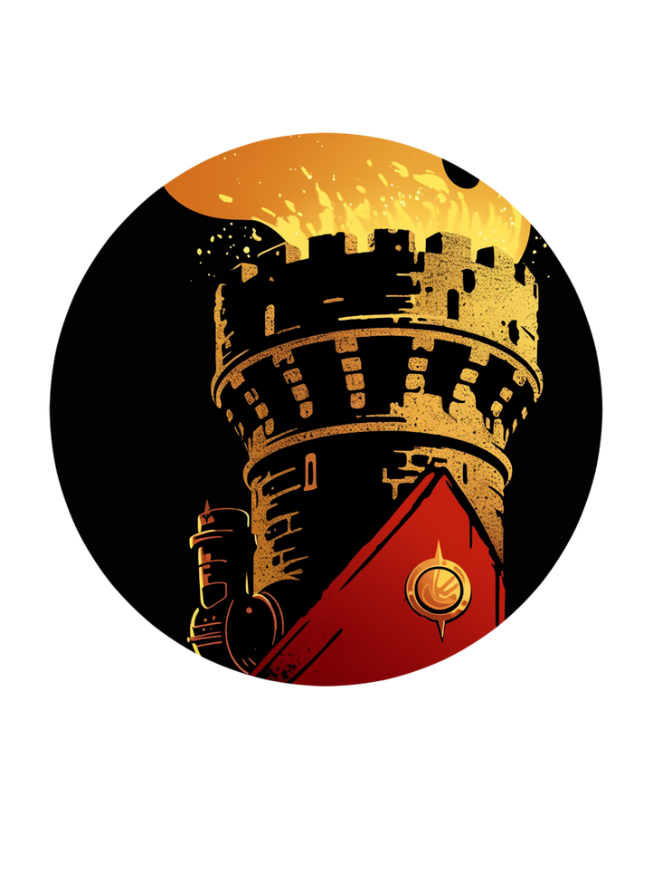
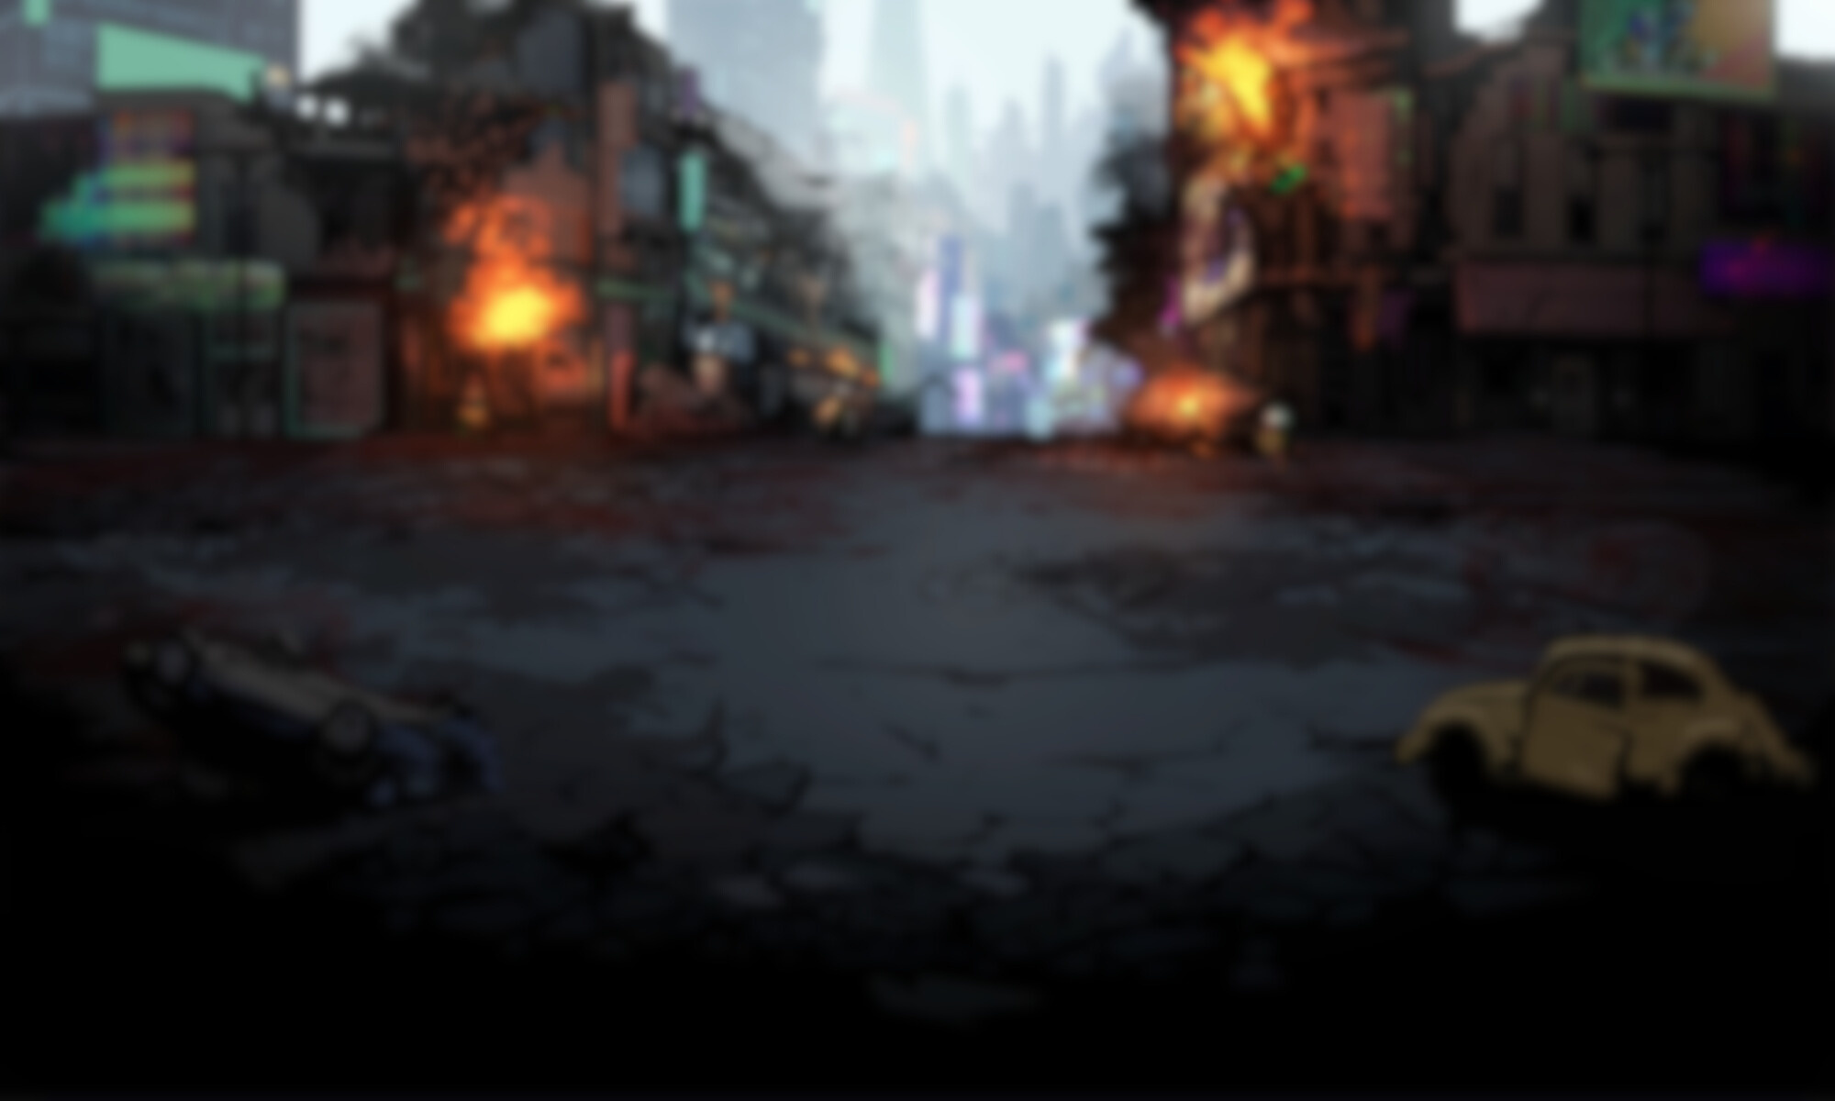
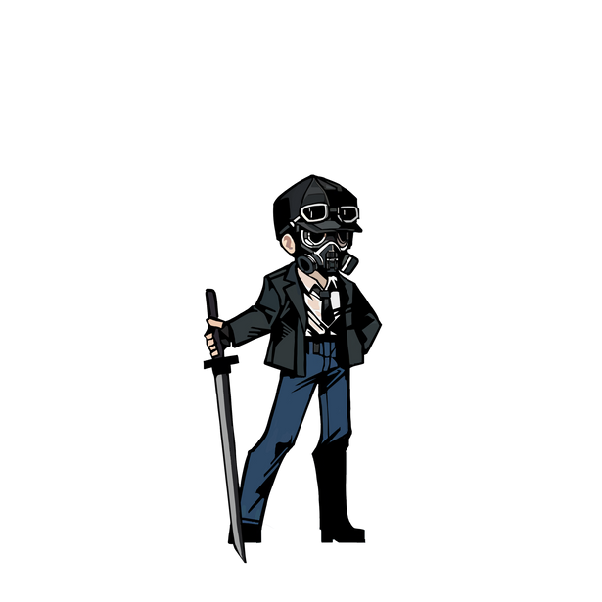

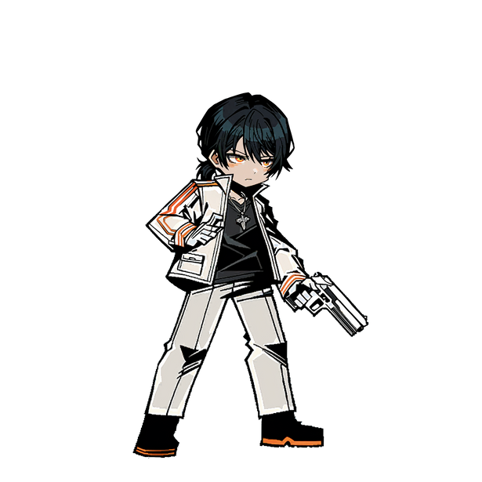
End-Distopirism
team 김현태와 아?이들
발표자 김현태
2024.12.13

Slide 2

목차
1. 게임 개요
2. 게임 플레이 소개
3. 개발 과정
4. 게임 시연
5. 결론
6. Q&A

Slide 3
역할
김현태 - 팀장 및 메인 프로그래머
박종빈 - PPT 제작 및 서브 프로그래머
김민서 - 메인 아트 및 캐릭터, 배경 디자인
전민아 - 서브 아트 및 UI, 문서 작업
정영록 - 서브 아트 및 UI 작업
곽민준 - 서브 아트 및 UI, 카드 디자인

Slide 4
1. 게임 개요
게임 이름 : End-Distopirism
장르 : 턴제 전략 카드 게임
주요 타겟층
10대 ~ 20대 게이머
턴제 카드 전투를 선호하는 게이머
전략적 요소를 좋아하는 게이머

Slide 5
1. 게임 개요
1. 게임의 핵심 컨셉
폐쇄 도시의 진실을 밝히려는 주인공이 저항 세력과 협력해
벽 밖으로 나가려는 이야기.
2. 게임의 목표
게이머들의 전략적 능력치 향상
게이머들의 분석 능력 향상

Slide 6
2. 게임 플레이 소개
1. 게임 메커니즘
덱 빌딩 시스템
턴제 전투 시스템
코인롤을 하여 나온 합을 이용한 전투 시스템
2. 독창적인 특징이나 차별화된 요소
정신력을 추가하여 전략적인 요소를 극대화
코인을 사용하여 게임의 판도 결정

Slide 7
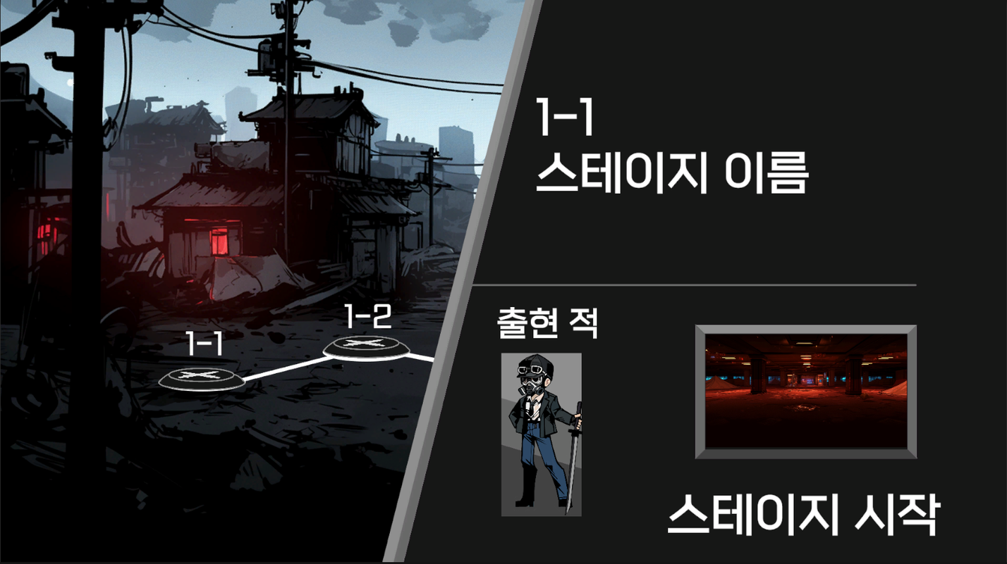
2. 게임 플레이 소개
덱 빌딩 씬

Slide 8
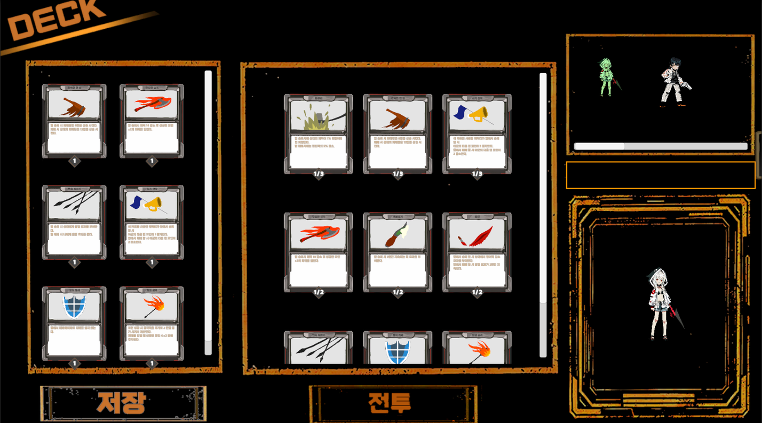
2. 게임 플레이 소개
덱 빌딩 씬

Slide 9
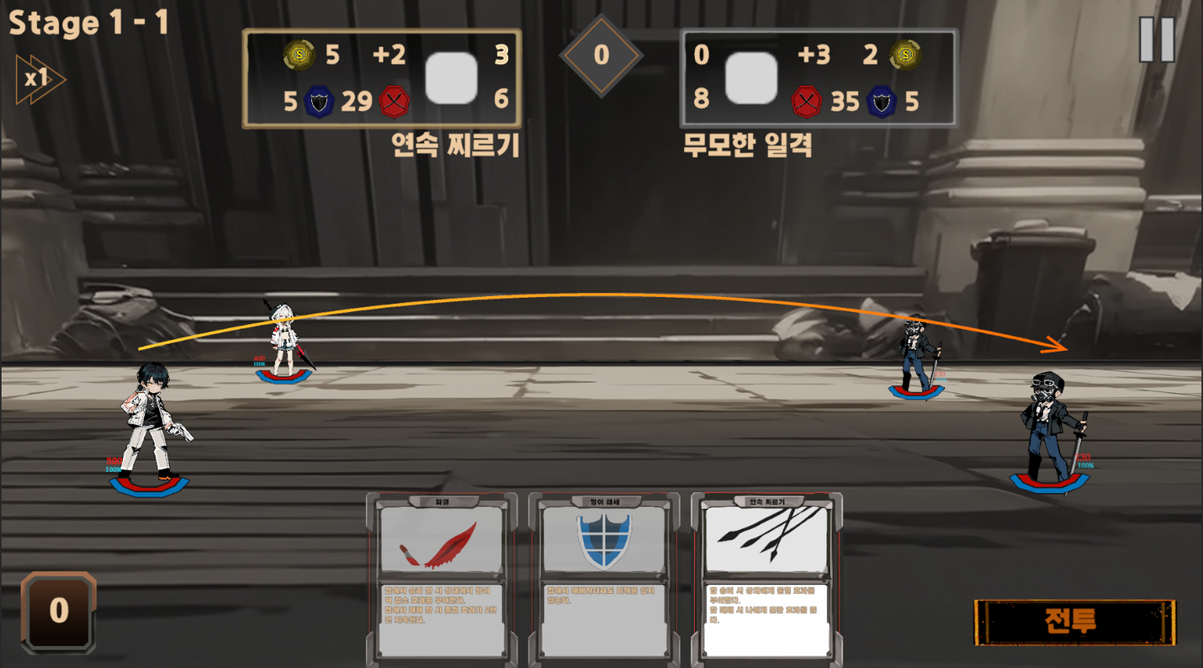
2. 게임 플레이 소개
전투 씬

Slide 10
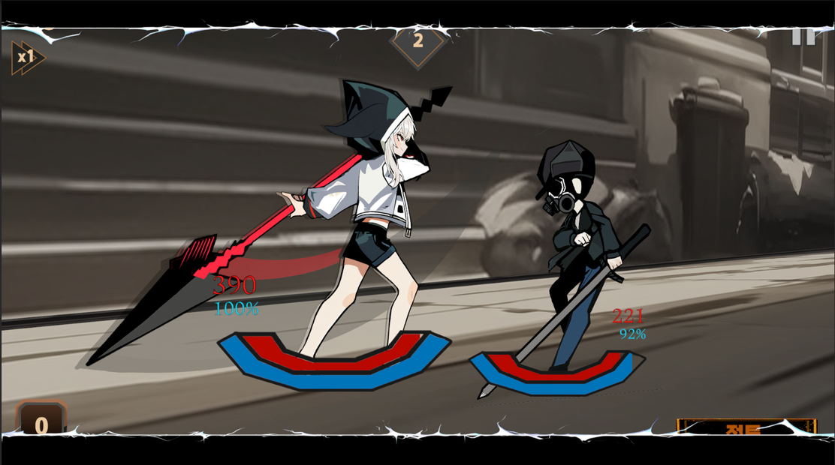
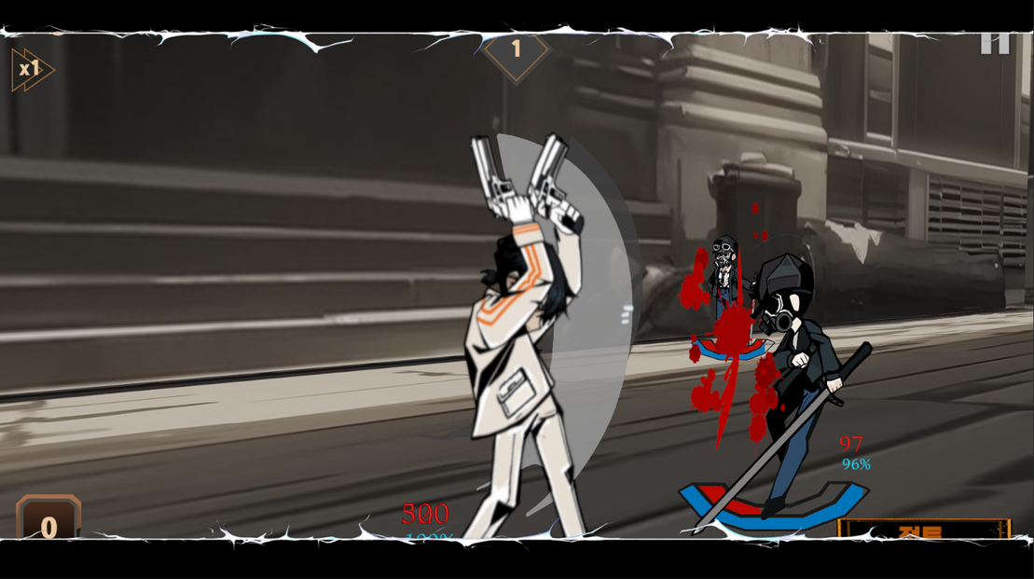
2. 게임 플레이 소개
전투 연출

Slide 11
2. 게임 플레이 소개
플레이 영상

Slide 12
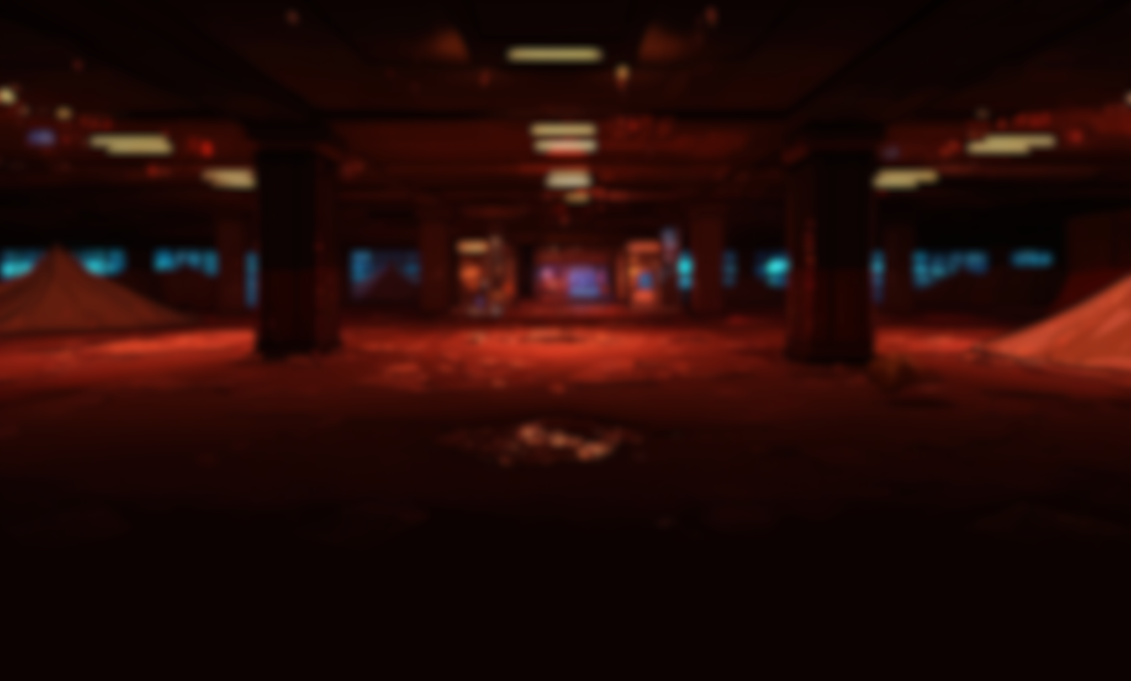
3. 개발 과정
1. 사용된 주요 기술 스택
DOTween : 부드러운 애니메이션 구현
ScriptableObject : 데이터 관리
Coroutine : 전투 시스템과 카메라 연출
2. 기술적으로 독창적인 부분
실시간 잔상 시스템 : 캐릭터를 실시간으로 복제하여 잔상 생성
카메라 효과 시스템 : 부드러운 줌, 인 효과와 타격감을 높이는 진동 효과

Slide 13
3. 개발 과정
3. 개발 과정에서의 주요 도전 과제 및 해결 방법
선택한 캐릭터끼리 전투를 하는 기능
List를 사용하여 구현
전투 시 입체감 극대화
적절한 위치에 오브젝트 배치, 카메라를 Perspective로 설정
각 캐릭터 덱 저장 기능
각 캐릭터 프리팹에 덱 정보를 저장

Slide 14

게임 시연

Slide 15

5. 결론
1. 게임 출시 계획
추후 추가 작업 후 스토브 출시
2. 다음 목표나 추가적인 업데이트 계획
UI 개선
카메라 연출 개선
스토리 작업

Slide 16
Q&A

Slide 17
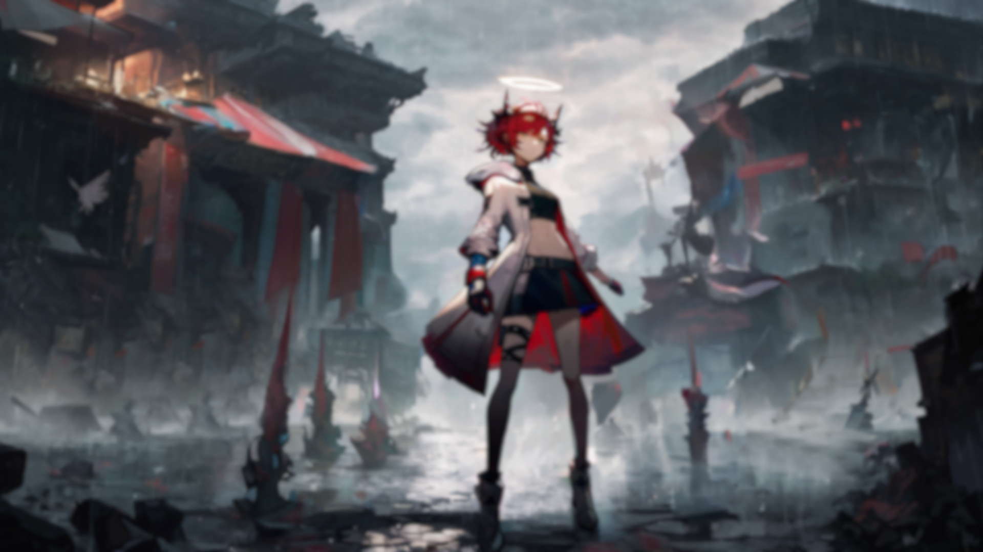
감사합니다!

